Slide 1
Sistem digital
Peta Karnaugh (Karnaugh Map)

Slide 2
Peta Karnaugh
Digunakan untuk menyederhanakan fungsi boolean
Dengan cara memetakan tabel kebenaran dalam kotak-kotak segi empat yang jumlahnya tergantung dari jumlah peubah (variabel) masukan
Penyederhanaan untuk setiap “1” yang bertetanggaan berlaku 2^{n =} 1,2,4,8,16… menjadi suku minterm yang sederhana

Slide 3
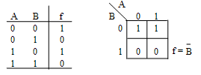
Peta Karnaugh 2 Variabel
Contoh :

Slide 4
Peta Karnaugh 3 Variabel
Peletakan posisi suku minterm
AB C |  | 00 | 01 | 11 | 10 |  | BC A | 00 | 01 | 11 | 10
 | 0 | m₀ | m₂ | m₆ | m₄ |  | 0 | m₀ | m₁ | m₃ | m₂
 | 1 | m₁ | m₃ | m₇ | m₅ |  | 1 | m₄ | m₅ | m₇ | m₆

Slide 5
A BC | 0 | 1 |  | C AB | 0 | 1
00 | m₀ | m₄ |  | 00 | m₀ | m₁
01 | m₁ | m₅ |  | 01 | m₂ | m₃
11 | m₃ | m₇ |  | 11 | m₆ | m₇
10 | m₂ | m₆ |  | 10 | m₄ | m₅

Slide 6
B A | 0 B | 1 B
0 A
1 A
Dua Variabel
Tiga Variabel
Empat Variabel
AB C | 00 A.B | 01 A.B | 11 A.B | 10 A.B
0 C
1 C
AB CD | 00 A.B | 01 A.B | 11 A.B | 10 A.B
00
01
11
10

Slide 7
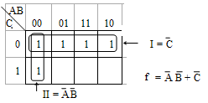
Peta Karnaugh 3 Variabel
Contoh : f = Σ m (0,1,2,4,6)

Slide 8
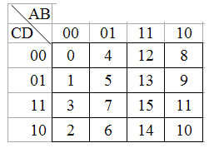
Peta Karnaugh 4 Variabel
Peletakan posisi suku minterm

Slide 9
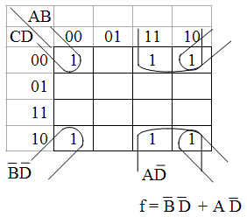
Peta Karnaugh 4 Variabel
Contoh : f = Σ m (0,2,8,10,12,14 )

Slide 10
Latihan: Sederhanakan fungsi 3 dan 4 variabel berikut
1. F= AB’C + ABC’ + A.B.C + A’BC + A’B’C
2. F= A’B’C + A’BC + A’BC’ + AB’C’ + ABC
3. F= AB’C + AB’C’ + A’BC’ + ABC + A’B’C
4. F= A’B’C’ + ABC + A’BC + AB’C + ABC’
5. F= AB’C’ + A’B’C’ + ABC’ + A’BC + A’BC’
6. F=A.B.C’.D + A’.B.C.D + A.B’.C.D + A.B.C.D’ + A’.B’.C.D + A’.B.C’.D + A.B.C.D + A’.B.C.D’ + A.B’.C’.D
7. F=A’.B’.C.D + A.B’.C’.D + A.B.C’.D’ + A.B’.C.D + A’.B’.C’.D + A.B’.C’.D’ + A’.B.C’.D’ + A’.B.C.D + A.B.C.D’
8. F=A.B’.C.D + A.B.C’.D + A.B.C.D + A’.B’.C.D + A.B’.C’.D + A’.B’.C’.D + A.B’.C’.D’ + A’.B’.C’.D’

Slide 11
Penyederhanaan fungsi dari tabel kebenaran 4 variabel
A | B | C | D | F
0 | 0 | 0 | 0 | 1
0 | 0 | 0 | 1 | 0
0 | 0 | 1 | 0 | 1
0 | 0 | 1 | 1 | 1
0 | 1 | 0 | 0 | 1
0 | 1 | 0 | 1 | 0
0 | 1 | 1 | 0 | 1
0 | 1 | 1 | 1 | 1
1 | 0 | 0 | 0 | 1
1 | 0 | 0 | 1 | 0
1 | 0 | 1 | 0 | 1
1 | 0 | 1 | 1 | 0
1 | 1 | 0 | 0 | 0
1 | 1 | 0 | 1 | 0
1 | 1 | 1 | 0 | 0
1 | 1 | 1 | 1 | 0
AB CD | 00 | 01 | 11 | 10
00
01
11
10

Slide 12
AB CD | 00 | 01 | 11 | 10
00
01
11
10
A | B | C | D | F1 | F2
0 | 0 | 0 | 0 | 1 | 1
0 | 0 | 0 | 1 | 1 | 1
0 | 0 | 1 | 0 | 1 | 0
0 | 0 | 1 | 1 | 1 | 1
0 | 1 | 0 | 0 | 0 | 0
0 | 1 | 0 | 1 | 1 | 1
0 | 1 | 1 | 0 | 0 | 0
0 | 1 | 1 | 1 | 0 | 0
1 | 0 | 0 | 0 | 1 | 0
1 | 0 | 0 | 1 | 1 | 0
1 | 0 | 1 | 0 | 1 | 1
1 | 0 | 1 | 1 | 1 | 0
1 | 1 | 0 | 0 | 0 | 1
1 | 1 | 0 | 1 | 0 | 1
1 | 1 | 1 | 0 | 0 | 0
1 | 1 | 1 | 1 | 0 | 1
AB CD | 00 | 01 | 11 | 10
00
01
11
10

Slide 13
Penilikan kesamaan
Peta Karnaugh dapat digunakan untuk menilik kesamaan dua buah fungsi boolean
Contoh : Buktikan kesamaan

Slide 14
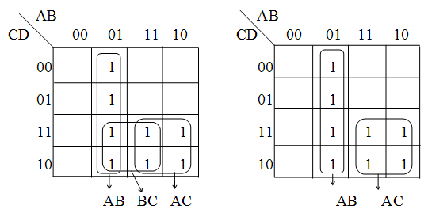
Dapat dilihat kedua fungsi memiliki peta karnaugh yang sama.

Slide 15
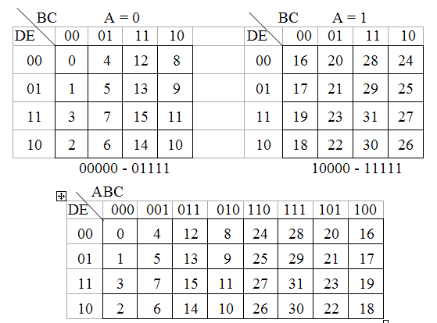
Peta Karnaugh 5 Peubah
Peletakan posisi suku minterm

Slide 16
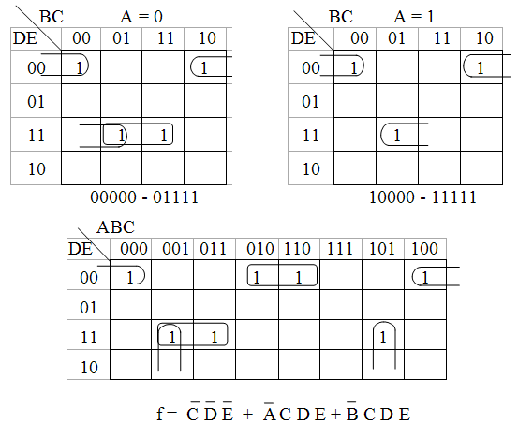
Peta Karnaugh 5 Peubah
Contoh : f = Σ m (0,7,8,15,16,23,24 )

Slide 17
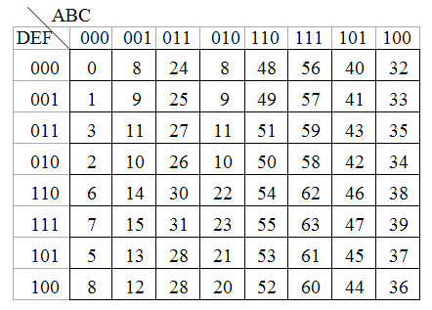
Peta Karnaugh 6 Peubah
Peletakan posisi suku minterm

Slide 18
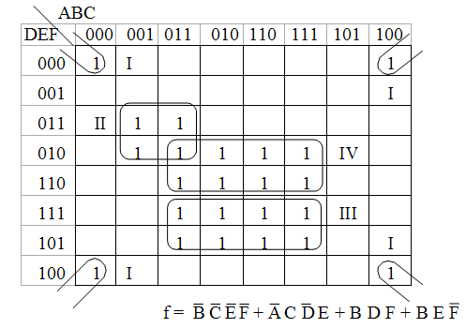
Peta Karnaugh 6 Peubah
Contoh :
f = Σ m (0,4,10,11,18,21,22,23,26,27,29,30,31,32,36,50, 53,54,55,58,61,62,63)

Slide 19
Bentuk kanonis Sum Of Product (SOP) & Product Of Sum (POS)
Dalam bentuk SOP:
F1=A’BC+AB’C’+AB’C+ABC’+ABC
= ∑(m3,m4,m5,m6,m7)
= ∑(3,4,5,6,7)
mi disebut minterm (minimum term/ suku minimum)
A | B | C | F1
0 | 0 | 0 | 0
0 | 0 | 1 | 0
0 | 1 | 0 | 0
0 | 1 | 1 | 1
1 | 0 | 0 | 1
1 | 0 | 1 | 1
1 | 1 | 0 | 1
1 | 1 | 1 | 1
Dalam bentuk POS:
F1=(A+B+C)(A+B+C’)(A+B’+C)
= Л(M0,M1,M2)
= Л(0,1,2)
Mi disebut maxterm (maximum term/ suku maksimum)

Slide 20
Tuliskan bentuk SOP & POS
A
B
C
P
Bentuk SOP:
P = A’B’C’ + A’B’C + AB’C’ +AB’C
= ∑(m0,m1,m4,m5)
= ∑(0,1,4,5)
0
0
0
1
0
0
1
1
0
1
0
0
0
1
1
0
1
0
0
1
Bentuk POS:
P = (A+B’+C)(A+B’+C’)(A’+B’+C)(A’+B’+C’)
= Л(M2,M3,M6,M7)
= Л(2,3,6,7)
1
0
1
1
1
1
0
0
1
1
1
0

Slide 21
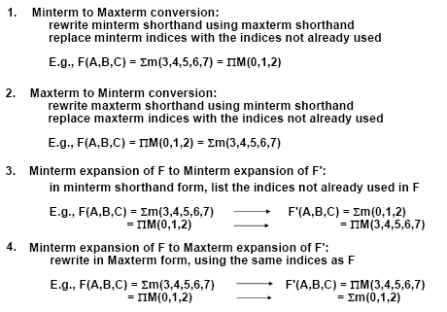
Pemetaan antar SOP & POS

